Slide 1
LE BANCHE DATI PER LE RICERCHE BIBLIOGRAFICHE
Aspetti generali

Slide 2
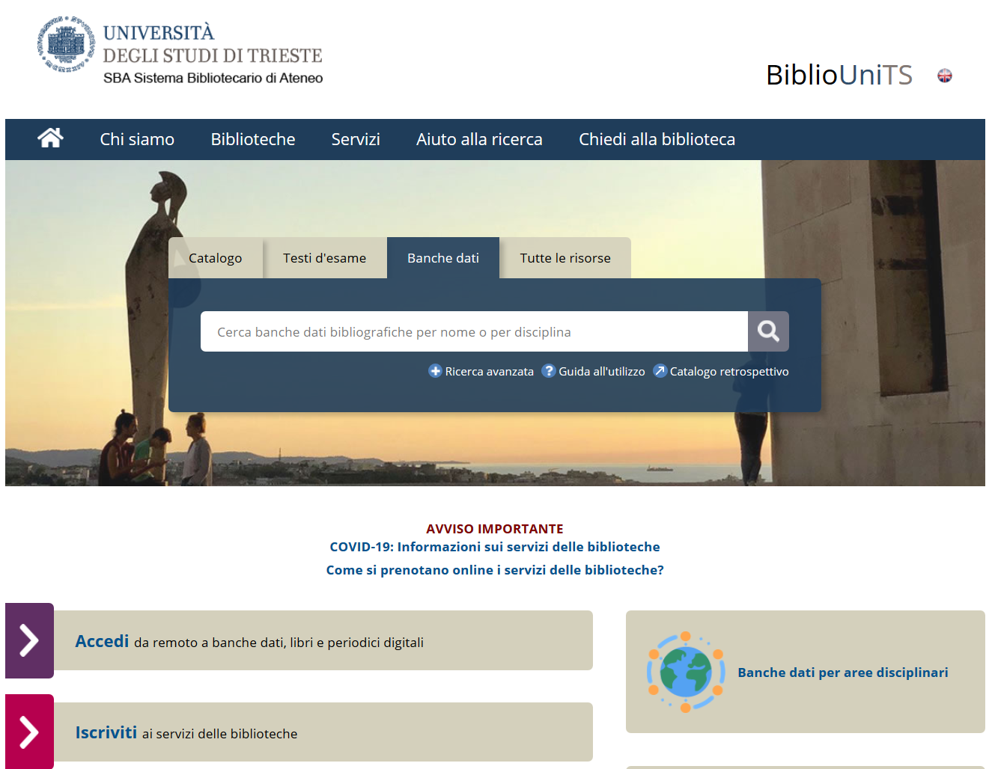

Slide 4
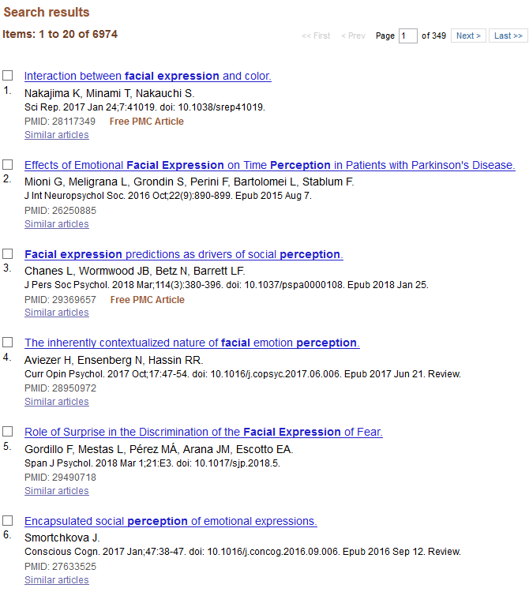
COSA SONO LE BANCHE DATI BIBLIOGRAFICHE?
Archivi elettronici di dati bibliografici, omogenei per contenuto e per formato.

Slide 5
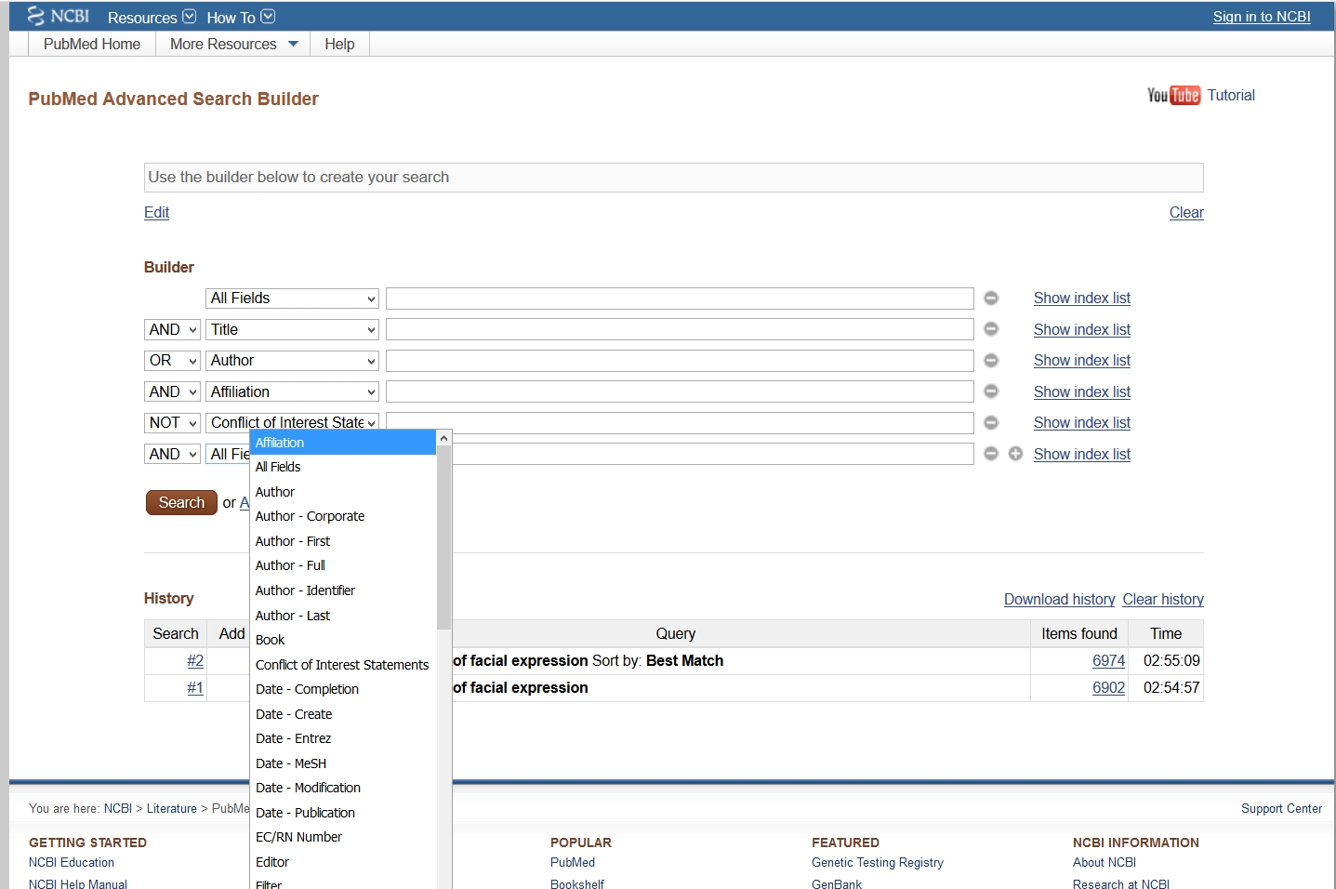
Sono strutturate logicamente in modo tale da poter essere ricercate attraverso interfacce grafiche utilizzando uno o più criteri.

Slide 6
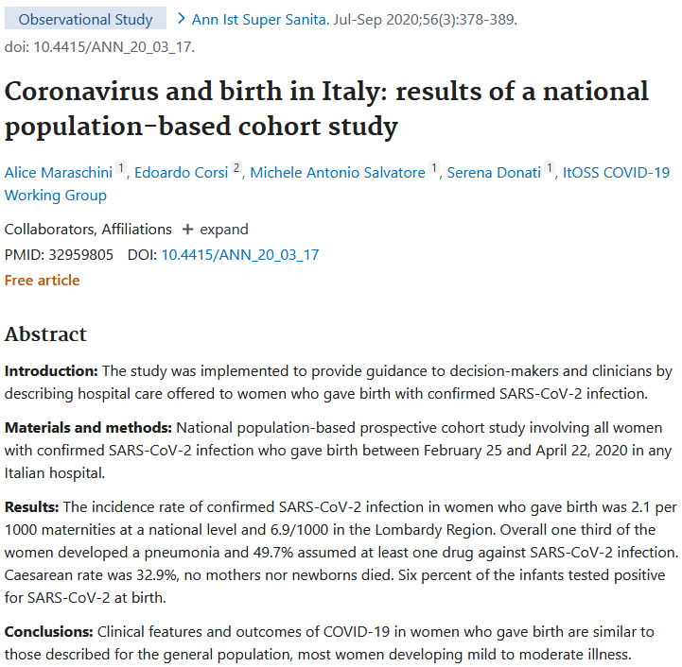
COSA CONTENGONO
Le banche dati raccolgono e organizzano informazioni di varia natura.
Principalmente:
Dati bibliografici (spesso corredati da abstract) relativi ad articoli di riviste scientifiche, monografie, atti di convegni, tesi di dottorato, brevetti, relazioni tecniche.

Slide 7
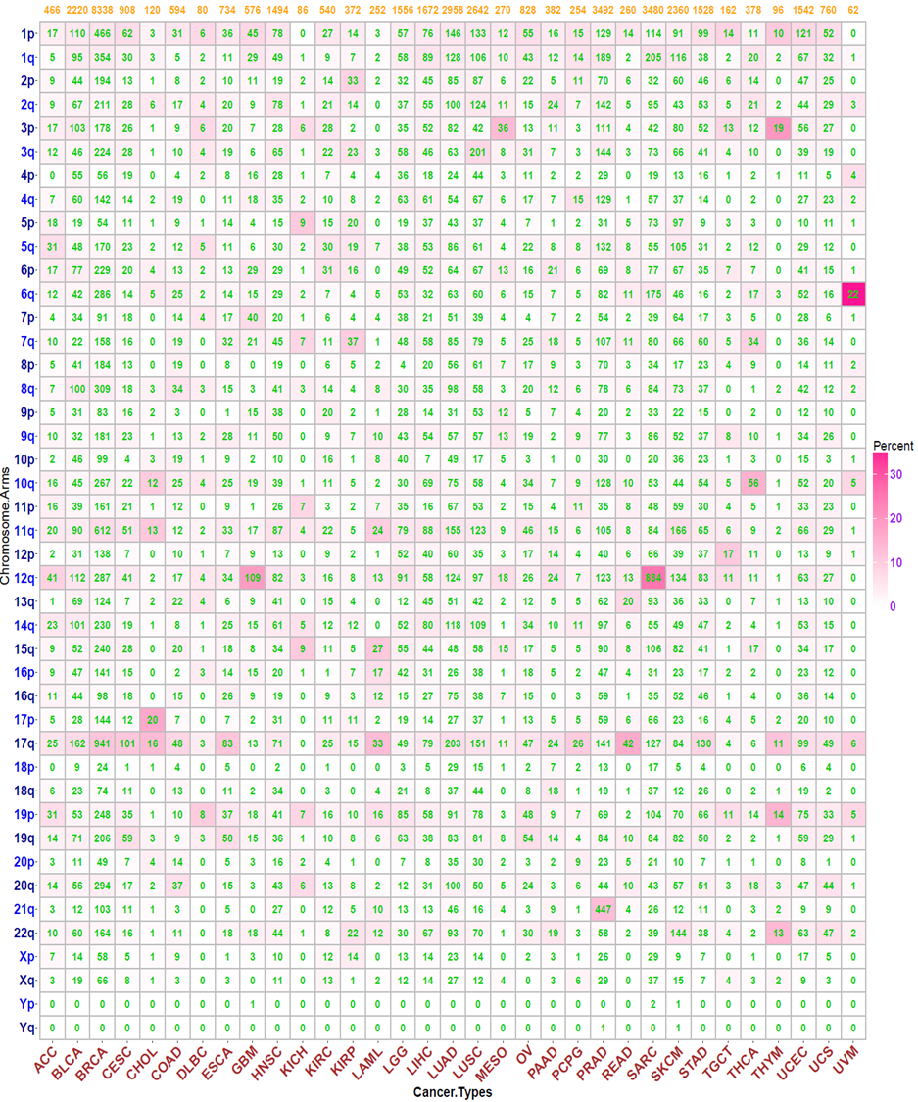
MA ANCHE:
Documentazione legislativa e giurisprudenziale.
Bilanci.
Dataset.
Notes:
7

Slide 8
Dati statistici.
File multimediali.
Accesso diretto al full-text del documento.
…

Slide 9
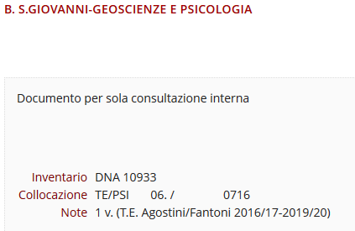
A COSA SERVONO LE BANCHE DATI?
Lo scopo principale delle banche dati è quello di trovare citazioni bibliografiche di documenti su un determinato argomento. (SAPERE COSA)
NON quello di localizzare o accedere direttamente ai documenti trovati.
(SAPERE DOVE)

Slide 10
Permettono di sapere cos’è stato pubblicato su un determinato argomento (limitando magari la ricerca ad un determinato periodo cronologico).

Slide 11
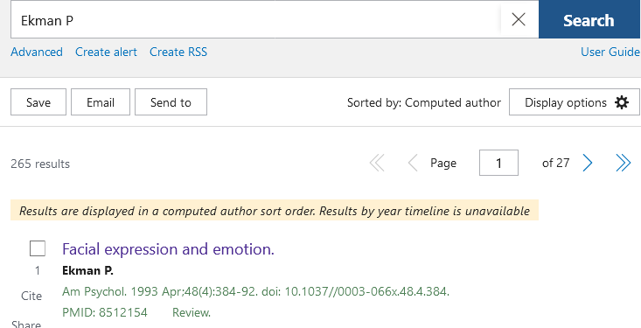
Permettono di conoscere quali articoli sono stati pubblicati da un certo autore nelle più importanti riviste internazionali.
Tutto ciò a prescindere da dove si trovano fisicamente i documenti e dalla loro effettiva reperibilità.

Slide 12
ALTRI ESEMPI DI UTILIZZO
Costruire, ampliare, aggiornare la bibliografia sull’argomento oggetto della ricerca
Controllare l’esattezza di una citazione bibliografica
Recuperare informazioni su tematiche specifiche

Slide 13
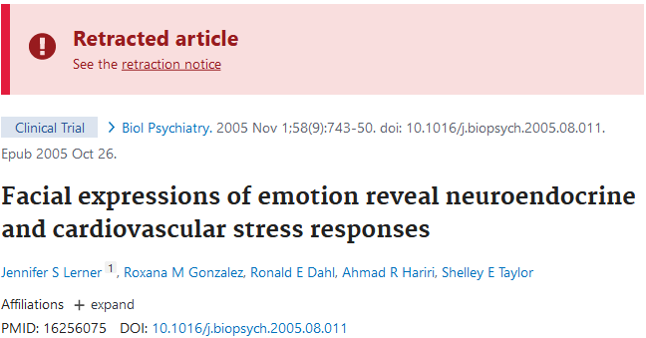
VANTAGGI DELLE BANCHE DATI
I contenuti sono indicizzati da specialisti del settore.
L’informazione contenuta è organizzata e stabile.

Slide 14
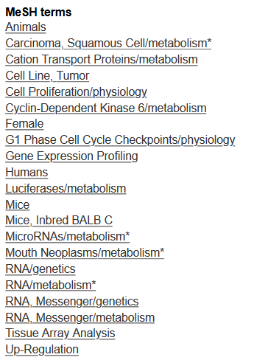
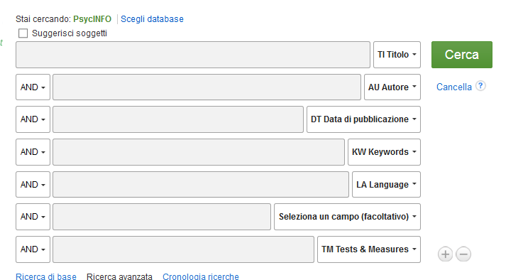
Permettono la ricerca tramite voci di soggetto.
Consentono di effettuare una ricerca combinando molteplici campi.

Slide 15
E’ possibile raffinare la ricerca tramite filtri e limiti dettagliati e peculiari.

Slide 16
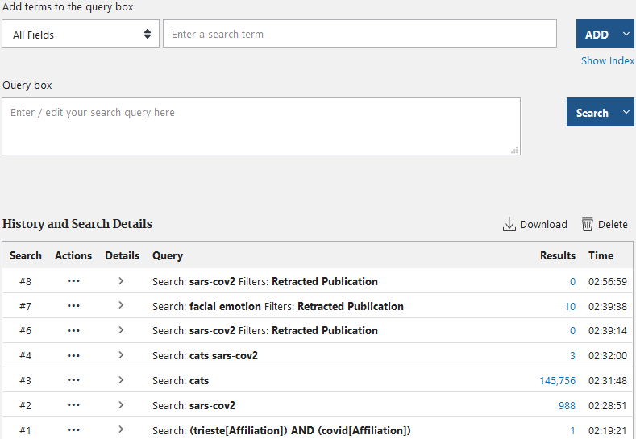
Consentono di visualizzare la cronologia delle ricerche effettuate, di combinare le ricerche tra loro, di salvarle e di impostare avvisi sulle novità concernenti le ricerche.
Permettono di scaricare la citazione bibliografica del documento.

Slide 17
TIPOLOGIE DI BANCHE DATI
MULTIDISCIPLINARI: coprono una vasta gamma di soggetti accademici e discipline di studio (ES. JSTOR, WOS, IL Mulino, etc.).
DISCIPLINARI: sono specializzate in specifici ambiti di studio o in determinati tipi di fonti (ES. PUB MED., PsycInfo etc.).

Slide 18
LA SCELTA DELLA BANCA DATI
I fattori principali di cui tener conto nella scelta della banca dati da utilizzare per la propria ricerca sono:
Copertura disciplinare
Copertura cronologica
Tipologia di documenti presenti

Slide 19
Lingue prevalenti al suo interno
Area geografica coperta
Frequenza dell’aggiornamento

Slide 20
TUTTO MOLTO BELLO MA...

Slide 21
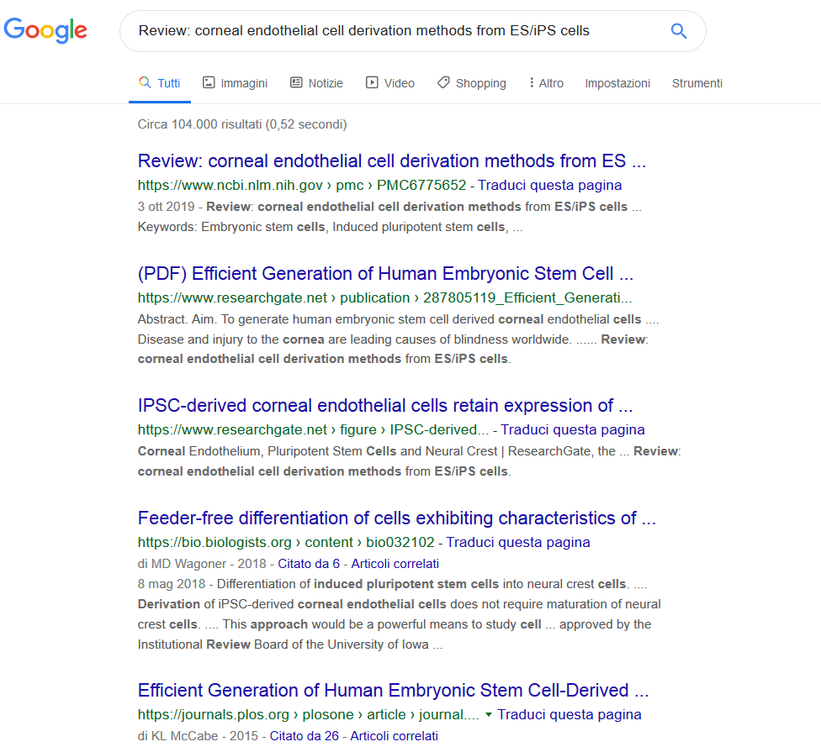
L’utilizzo dei motori di ricerca per le ricerche bibliografiche non è di per sé «sbagliato»…
ESERCIZIO:
Cerchiamo …. Su google e su Pub med

Slide 22
Bisogna però tenere ben conto di quali sono le principali criticità che si riscontrano nell’utilizzo dei motori di ricerca generalisti quando si vuole eseguire una ricerca documentale

Slide 24
I contenuti non devono adeguarsi ad alcuno standard qualitativo

Slide 25
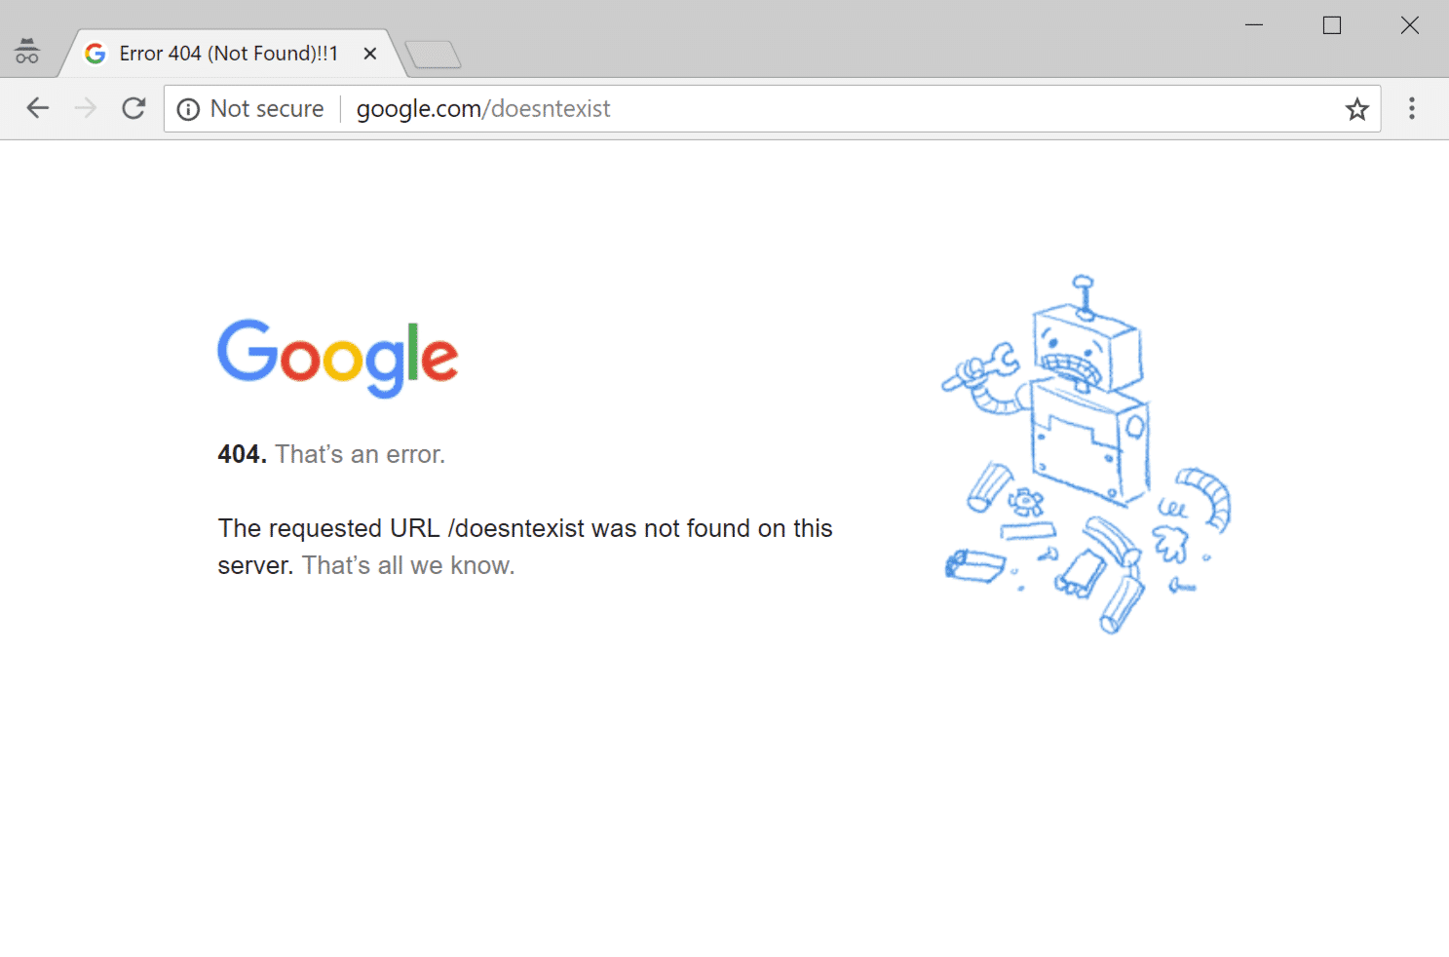
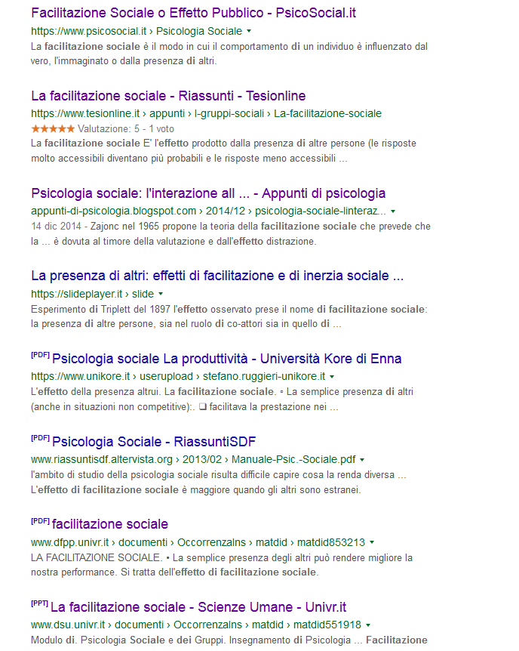
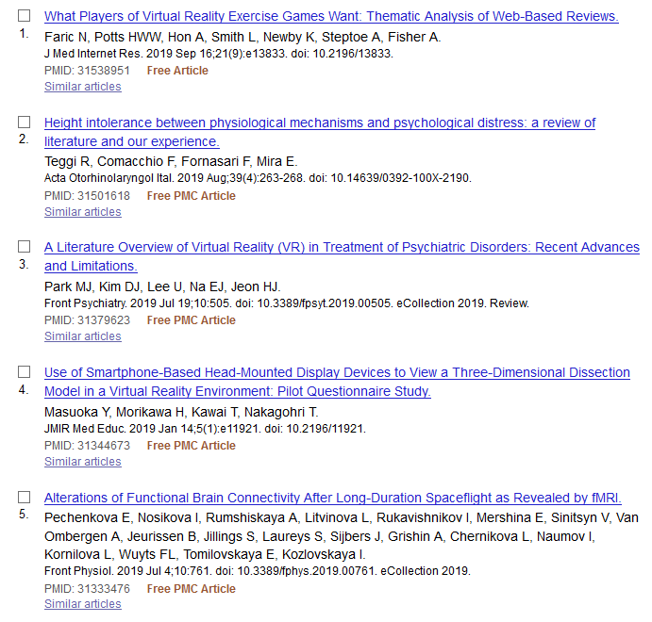
L’informazione non è né stabile, né organizzata, né omogenea

Slide 26
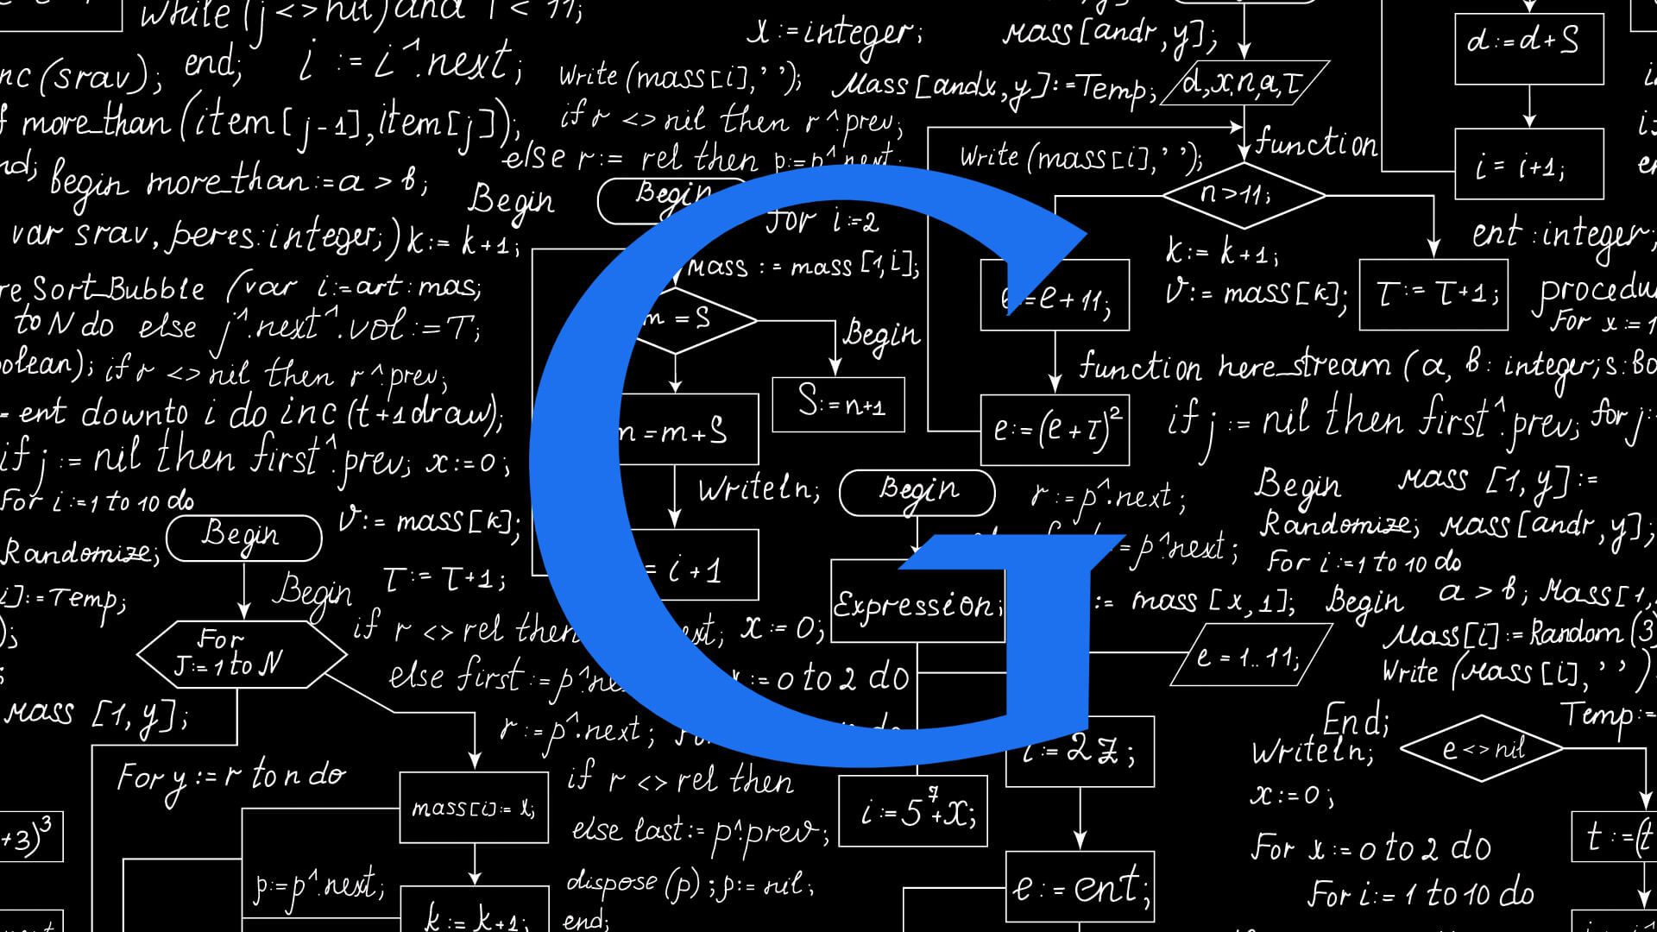
I risultati restituiti vengono proposti in un ordine non pensato per la ricerca accademica

Slide 27
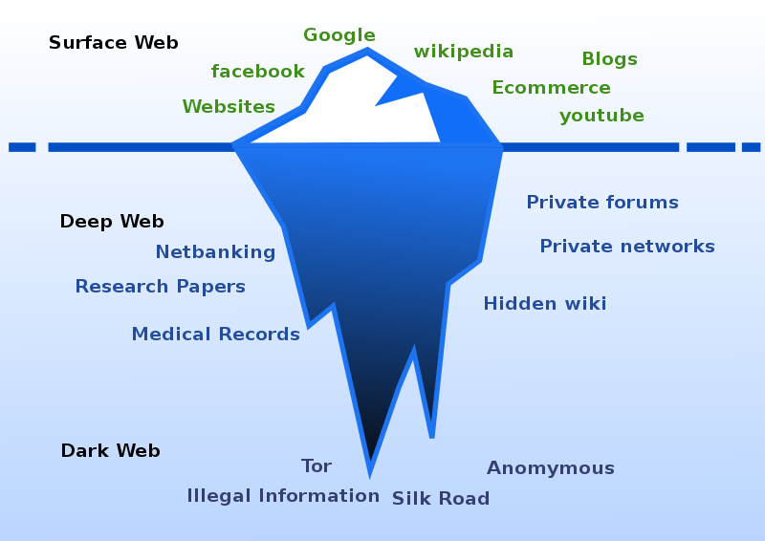
GOOGLE indicizza meno dell’1% del WEB

Slide 28
Non sappiamo il perimetro all’interno del quale vengono ricercati i risultati
INTERNET
Indicizzato da GOOGLE
?

Slide 29
Ci sono poche possibilità di applicare limiti e/o filtri per raffinare la ricerca e le pagine non vengono soggettate

Slide 30
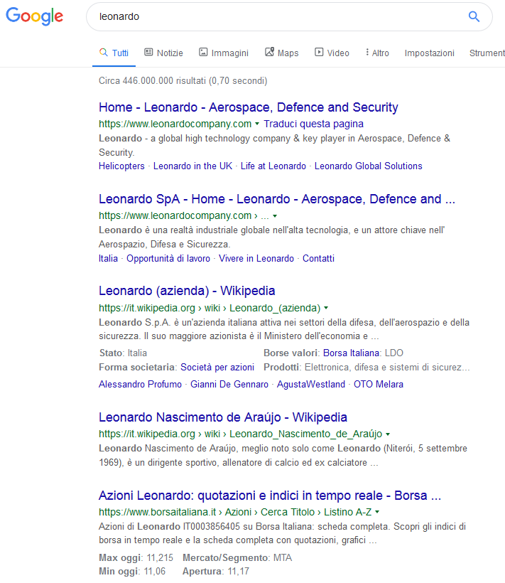
L’utilizzo di un linguaggio non tecnico può portare a risultati molto fuorvianti o inconsistenti.

Slide 31
La ricerca documentale fatta con i motori di ricerca «generalisti» non sempre rappresenta la strada più veloce...

Slide 32
